Slide 1
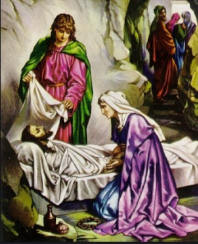
잠시 세상에 내가 살면서
잠시 세상에 내가 살면서 항상 찬송부르다가 날이 저물어 오라 하시면 영광중에 나아가리
눈물 골짜기 더듬으면서 나의 갈길 다간 후에 주의 품안에 내가 안기어 영원토록 살리로다
나의 가는 길 멀고 험하며 산은 높고 골은 깊어 곤한 나의 몸 쉴곳 없어도 복된 날이 밝아오리
한숨 가시고 죽음 없는 날 사모하며 기다리니 내가 그리던 주를 뵈올 때 나의 기쁨 넘치리라
＜후렴＞ 열린 천국문 내가 들어가 세상 짐을 내려놓고 빛난 면류관 받아쓰고서 주와 함께 길이 살리

